Slide 1
Att arbeta i en FN-elevförening
Svenska FN-förbundet

Slide 2


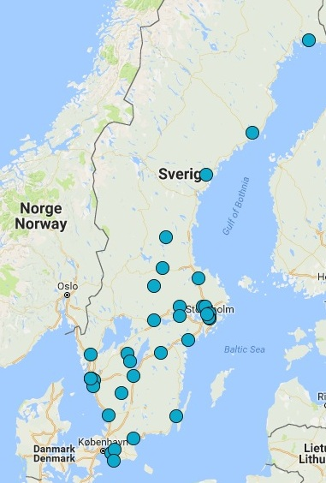
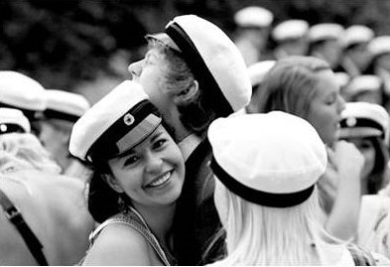

Certifierad FN-skola
Notes:
Certifieringen av FN-skolor startade 2007 med syftet att stärka gymnasieskolors arbete med globala frågor genom att öka lärares kompetens och elevers engagemang för globala frågor. FN-förbundet har idag ett närmare samarbete med ett 40-tal certifierade FN-skolor. Skolorna finns utspridda över hela Sverige och består av både kommunala och fristående skolor. En certifiering innebär att skolorna är beredda att satsa på att stärka lärarnas kompetens och elevers engagemang inom globala frågor genom ett fördjupat samarbete med Svenska FN-förbundet där det finns uppsatta kriterier. Kriterier har tagits fram tillsammans med FN-skolorna och är en riktlinje för skolorna i vad de ska arbeta mot och i vad FN-förbundet behöver stötta skolorna med genom utbudet i certifieringen. Kriterierna består bland annat av att skolorna ska kunna erbjuda sin personal fortbildning inom globala frågor och stötta elever att starta och bedriva FN-elevföreningar på skolorna.
Varje skola har även en kontaktperson på FN-förbundet som stöttar skolan med att planera och genomföra läsåret som FN-skola.
Utbudet för FN-skola består bland annat av tillgång till en lösenordsskyddad portal för FN-skolor, material till lärare att använda i klassrummet, stöd till FN-elevföreningar (kickoffer, handbok i föreningsarbete, aktionspaket och tips på aktiviteter att genomföra), stöd i genomförande av FN-rollspel på skolan och platser på UNg-konferensen.
Kriterier för FN-skola:
En FN-skola
verkar i en anda i enlighet med FN-stadgans mål och principer
präglas av en internationell profil som kontinuerligt utvecklas i samarbete med Svenska FN-förbundet
arrangerar årligen aktiviteter i syfte att öka elevers och lärares kunskap och engagemang i globala frågor
lyfter aktivt fram internationella frågor i undervisningen
uppmuntrar elever till globalt engagemang i elevföreningar
erbjuder årligen sin personal fortbildning i internationella frågor.

Slide 3
FN-elevföreningen
Samlar FN-intresserade elever på skolan
Arbetar för ett bättre och starkare FN
Engagerar människor i globala frågor genom lokal verksamhet
Får stöd från skolan och FN-förbundet
Har en kontaktperson
Notes:
Som FN-elevförening
Samlar vi FN-intresserade elever på skolan
Arbetar vi för ett bättre och starkare FN
Engagerar vi människor i globala frågor genom lokal verksamhet
Får vi stöd från skolan och FN-förbundet (Kickoffer, kontaktperson på FN-förbundet, aktionsmaterial och handbok i föreningsarbete)
Har en kontaktperson i FN-elevföreningen och en kontaktperson som jobbar på FN-förbundets kansli.

Slide 4
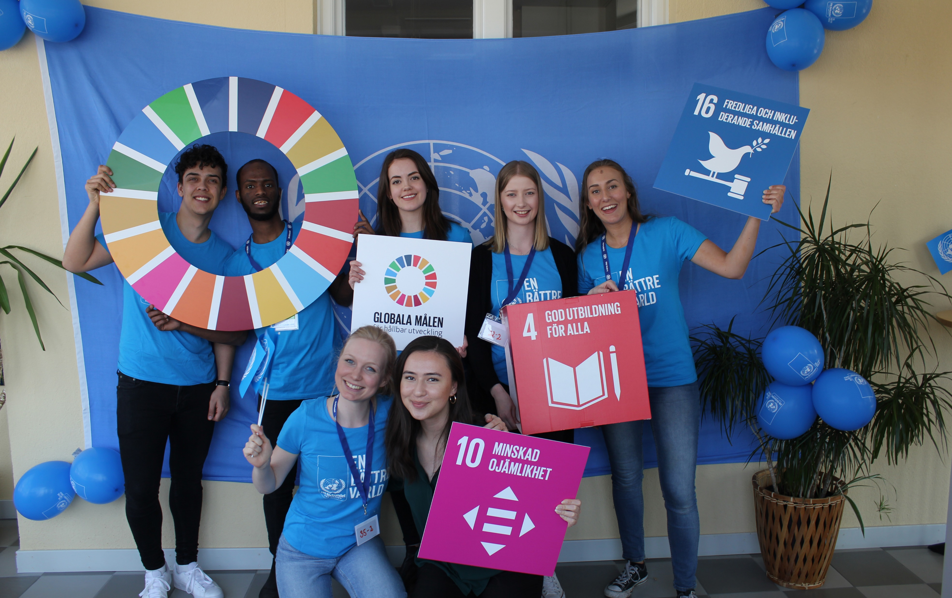
Att engagera sig i en FN-elevförening
Som medlem i en FN-elevförening får du:
Lära dig mer om FN och omvärlden
Utvecklas och göra skillnad
Bidra till att ungdomars röster hörs
Bidra till att de globala målen uppnås
Träffa andra engagerade
Möjlighet att söka nationella uppdrag i FN-förbundet
Stöd, tips och råd från FN-förbundet
Notes:
Som medlem i FN-elevföreningen får du:
LÄRA DIG MER OM FN OCH OMVÄRLDEN
Du får möjlighet att fördjupa dina kunskaper om FN-systemet och dess uppdrag. Om mänskliga rättigheter, hållbar utveckling och fred och säkerhet.
UTVECKLAS OCH GÖRA SKILLNAD
Du får möjlighet att lära dig att planera, marknadsföra och driva projekt för att bidra till en bättre värld. Varje projekt du är med och driver i FN-elevföreningen bidrar till att sprida kunskap och engagemang för globala frågor. Du är med och gör skillnad här och nu!
BIDRA TILL ATT UNGDOMARS RÖSTERS HÖRS
Du får möjlighet att vara en representant för ungdomars åsikter om globala frågor. FN efterfrågar ungdomars röster där FN-elevföreningar har möjlighet att bidra.
BIDRA TILL ATT DE GLOBALA MÅLEN UPPNÅS
Du är med och påverkar lokalt så att de globala målen kan uppnås. Agenda 2030 och de globala målen antogs 2015 av världens länder för att uppnå en socialt, miljömässigt och ekonomiskt hållbar värld. Det är alla länders ansvar att arbeta mot dessa där FN-elevföreningar har en viktig roll i att påverka det lokala samhället i Sverige.
TRÄFFA ANDRA ENGAGERADE
Du får möjlighet att träffa andra som brinner för globala frågor genom event som FN-elevföreningen arrangerar men även genom regionala och nationella event som FN-förbundet arrangerar så som kickoffer och UNg-konferensen.
MÖJLIGHET ATT SÖKA NATIONELLA UPPDRAG I FN-FÖRBUNDET
Du får meriter för framtiden som bland annat ger dig möjlighet att söka nationella uppdrag i FN-förbundet, så som till referensgruppen som arrangerar UNg-konferensen och till att bli en av FN-förbundets ungdomsledare.
STÖD, TIPS OCH RÅD FRÅN FN-FÖRBUNDET
Du får förstås också stöd från FN-förbundet i ditt engagemang genom utbildningstillfällen via kickoffer och regionala träffar. FN-elevföreningarna har även en egen sida på portalen för FN-skolor med material så som handbok för FN-elevföreningar, aktivitetstips, filmer och PowerPoints. I Nyhetsbrevet för FN-elevföreningar och via sociala medier kommer tips på aktiviteter och aktioner. Två gånger per läsår skickas aktionspaket ut till FN-elevföreningarna att genomföra på skolan. Varje FN-skola har också en kontaktperson på FN-förbundet som du kan vända dig till direkt för att få stöd och råd i ditt engagemang!

Slide 5
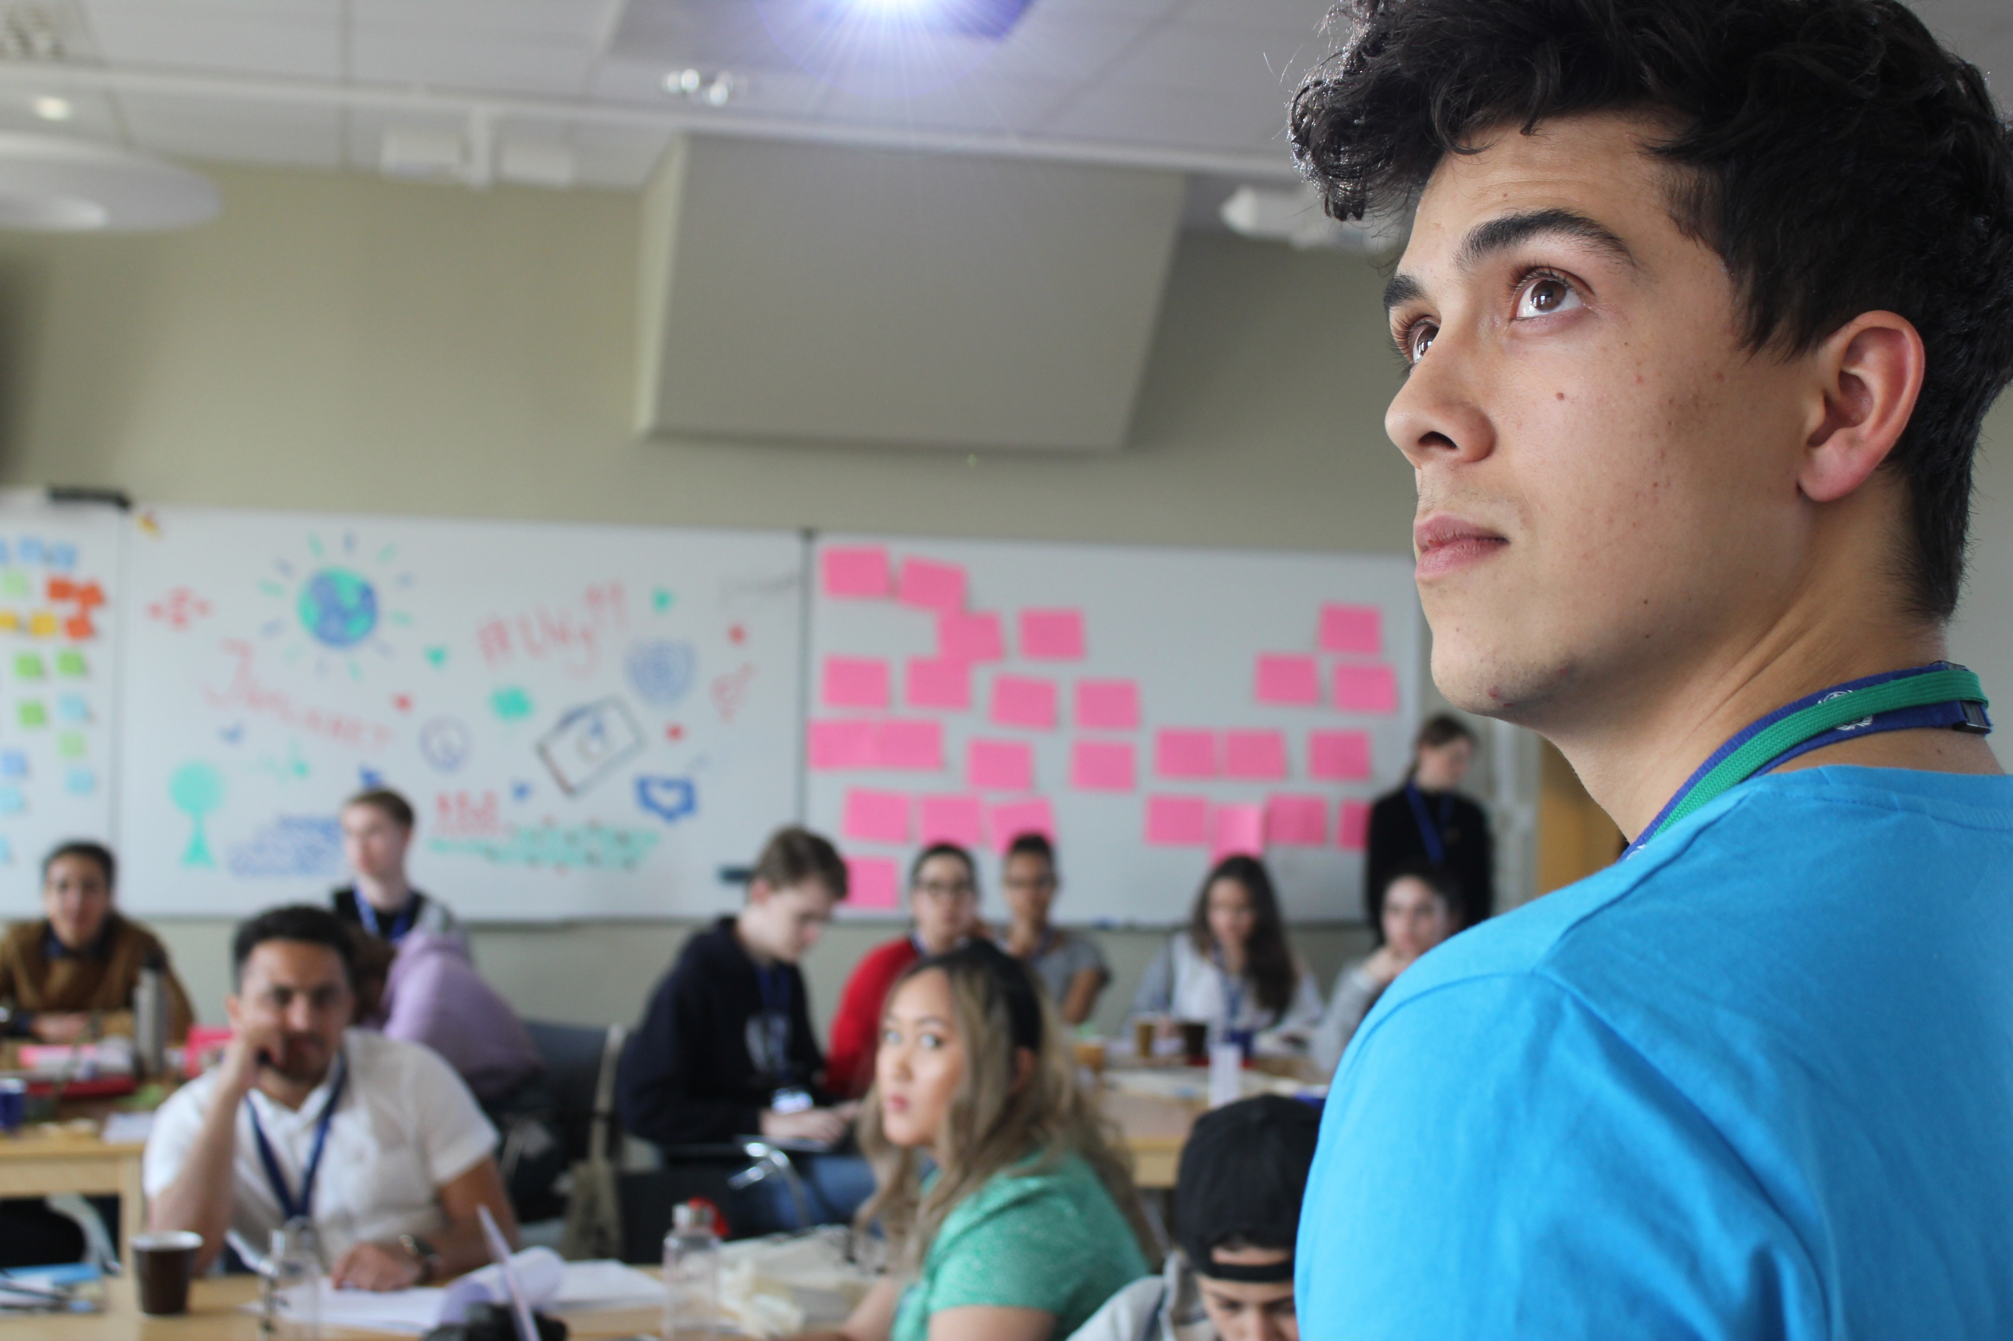
Inkluderande föreningsarbete
Var välkomnande
Etiska riktlinjer
Vi vill engagera genom olika roller/grupper i föreningen
Vad gör dig intresserad av att engagera dig i FN-elevföreningen?
Finns det någon fråga/FN-område som engagerar dig extra mycket?
Finns det någon uppgift i föreningen som skulle engagera dig mer?
Vem ska vara kontaktperson till FN-förbundet?
Notes:
Vi vill att vårat föreningsarbete ska vara välkomnande där det finns etiska riktlinjer som alla behöver förhålla sig till.
Alla ska känna sig välkommen att engagera sig i en FN-elevförening, dock är det viktigt att alla som engagerar sig står för FN-tanken. På portalen för FN-skola finns etiska riktlinjer som det är bra om vi inom vår FN-elevförening går igenom med alla i vår FN-förening. De etiska riktlinjerna tar upp hur vi ska förhålla oss till varandra men även hur vi ska förhålla oss till vårt uppdrag som en del av FN-förbundet.
Vi vill engagera våra medlemmar genom olika roller/grupper i föreningen: Ett bra sätt att uppmuntra medlemmar att engagera sig i en förening är att ta redan på varför de vill engagera sig och vilka intressen de har. Det vill vi göra här och nu genom en workshop tillsammans där vi svarar på följande frågor:
- Vad gör dig intresserad av att engagerad dig i FN-föreningen (t.ex meriter för framtiden, få mer kunskap om FN och globala frågor, göra skillnad etc)
Finns det någon fråga/FN-område som engagerar dig extra mycket (t.ex mänskliga rättigheter, globala målen, klimat, fredsfrågor etc.)
Finns det någon uppgift i föreningen som skulle engagera dig mer (t.ex sköta marknadsföringen, vara den som sköter det sammankallande arbetet, ekonomiska etc.
FN-förbundet kräver inte att vi har en ordförande, sekreterare, ekonomiansvarig men vi vill att vi utser en person som är vår kontaktperson. Vem ska det vara?

Slide 6
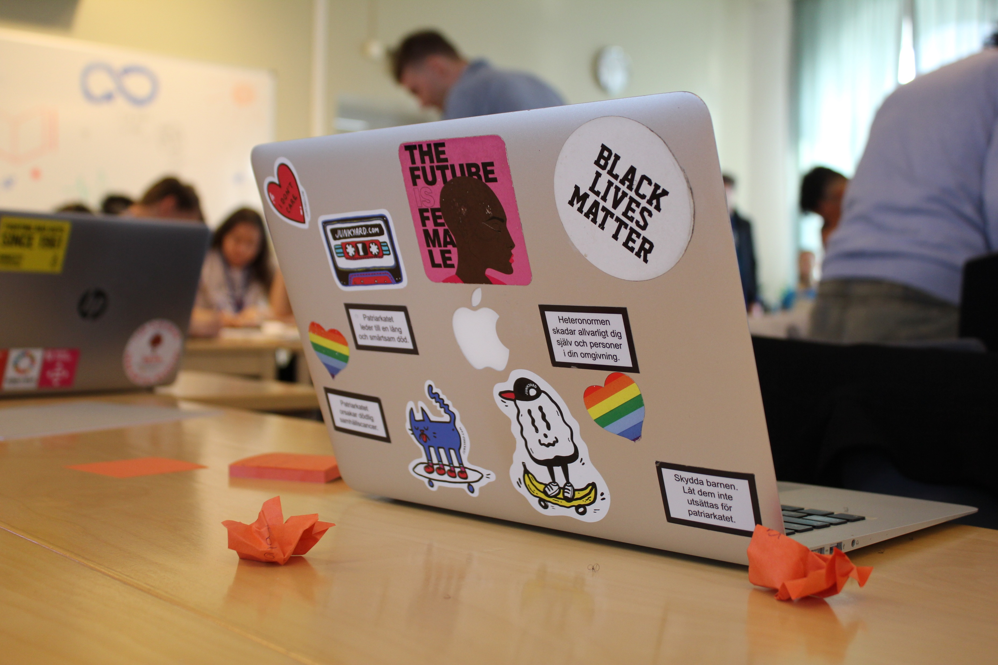
Kommunikation
Kommunicera internt och externt
Internt: FB-grupp/intranät för dagordning/protokoll
Externt: Instagramkonto, sociala medier-kit, marknadsföringsaffischer och pressmeddelanden
Notes:
Hur ska vi kommunicera internt och externt?
För att föreningens arbete ska kunna flyta på, vara inkluderande och synas är det bra om vi bestämmer hur vi vill kommunicera internt och externt.
Tips på intern kommunikation:
Skapa t.ex en fb-grupp eller mapp på skolans intranät för föreningen där ni kan förmedla vad som sagts på möten (protokoll) samt lägga ut vad nästa möte ska handla om (dagordning).
Tips på extern kommunikation:
- Skapa ett Instagramkonto där ni lägger upp era event. Följ Instagramkontot FN-skolor. Sprid i sociala medier era aktiviteter. Använd hashtags som FN-förbundet tipsar om vid aktioner så kan vi lättare sprida vidare era event i våra kanaler. Använd även de sociala medierkit som går ut vid varje aktionspaket. Använd affischer som FN-förbundet lägger upp på portalen för att marknadsföra era aktioner.

Slide 7
Stöd från FN-förbundet
Kontaktperson på FN-förbundet
Kickoffer
Nyhetsbrev
Facebook
Instagram
Aktion FN-paket
Portalen för FN-skola
https:fn.se/portalen. lösenord: panama
Handbok för FN-elevföreningar
Medlemsrekryteringstips
Digitala aktioner
Aktivitetstips

Slide 8
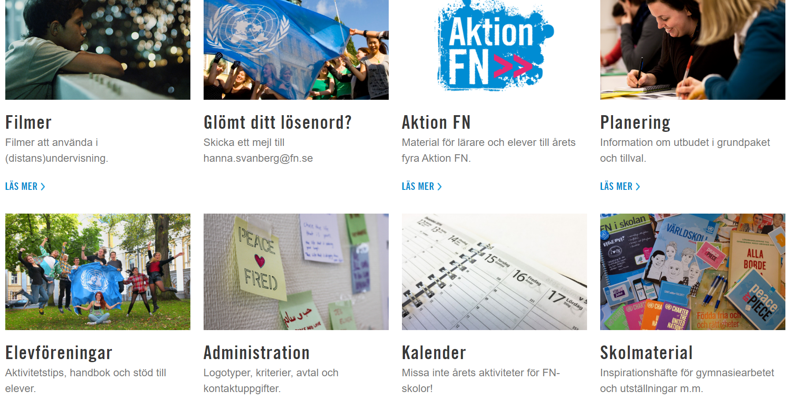
Portalen för FN-skola
Notes:
Elevföreningspuffen
Innehåller material riktat till FN-elevföreningar.
Handboken
Här hittar ni bland annat information kring hur man startar och driver en FN-elevförening, vilka etiska riktlinjer ni bör ta hänsyn till, vad Aktion FN är och hur ni kan använda aktionen för att genomföra aktiviteter och sprida kunskap och engagemang kring FN:s arbete. Där finns även information kring FN-förbundets projekt flicka.Till sist finns det även en mall för hur man bäst planerar ett projekt, från idé till redovisning samt hur ni enklast marknadsför er själva och projektet.
Medlemsrekryterings-kit
Här hittar ni enkla 5 tips på hur ni i er FN-elevförening kan rekrytera nya medlemmar till er förening.
Aktion FN
Om ni klickar på länken ”Aktion FN” kan ni hitta både gamla och nya aktioner, alltså material som skickats ut två gånger per år till elever och lärare. Aktionerna skickas ut i samband med olika dagar som vi vill uppmärksamma, så som;
10 december: MR-dagen
8 mars: Internationella kvinnodagen

Slide 9

5 tips på lyckad medlemsrekrytering
arrangera EN AKTIVITET
Berätta varför just DU är medlem
Berätta vad ett medlemskap har att erbjuda
Våga fråga!
GÖR DET ENKELT ATT BLI MEDLEM PÅ PLATS
Notes:
Så hur får vi nu nya medlemmar till vår förening.
5 TIPS FÖR EN LYCKAD MEDLEMSREKRYTERING!
Svenska FN-förbundets dröm är att vi tillsammans kan skapa en bättre värld och nå de globala målen till år 2030. Vi kan tillsammans göra stor skillnad och allas insatser räknas och är viktiga. Här nedan hittar ni fem tips på hur ni i er FN-elevförening kan rekrytera nya medlemmar till er förening för att stärka ert arbete för en bättre värld!
1. aRRANGERA EN AKTIVITET
Arrangera en aktivitet som gör att er FN-elevförening syns på skolan och som kan locka fler att vilja bli medlemmar i er förening. Visa framsteg som gjorts sedan FN bildades och att det är vi tillsammans som skapar framtiden. På portalen för FN-skola hittar ni tips på aktiviteter.
2. Berätta varför just DU är medlem
Din egen berättelse är den starkaste. När du värvar medlemmar, berätta varför just du är medlem i er skolas FN-elevförening och berätta vilka frågor som engagerar dig. Din personliga berättelse kan vara det som övertygar fler att vilja gå med och känna samma engagemang som du gör. Väv gärna in i din berättelse om de globala målen och fråga om den blivande medlemmen vill dela din dröm.
3. Berätta vad ett medlemskap har att erbjuda
Använd bladet Engagera dig i FN-elevföreningen som du hittar på portalen för FN-skola för att berätta om vad ett medlemskap har att erbjuda; lära sig mer om FN och omvärlden, utvecklas och göra skillnad, bidra till att ungdomars röster hörs, bidra till att de globala målen uppnås, träffa andra engagerade, möjlighet att söka nationella uppdrag för FN-förbundet samt stöd, tips och råd från FN-förbundet.
3. Våga fråga!
Ibland är det bara frågan som fattas: Vill du också bli medlem i vår FN-elevförening? Alla vet inte att det är möjligt att bli medlem. Att faktiskt få frågan kan vara det som avgör.
5. GÖR DET ENKELT ATT BLI MEDLEM PÅ PLATS
Ha en surfplatta eller smart mobiltelefon på plats för att hjälpa nya medlemmar att registrera sitt medlemskap med en gång.
PS. Glöm inte ta hand om de nya medlemmarna!
För att inte tappa de nya medlemmar din FN-elevförening har rekryterat är det viktigt att få återkoppling. Bjud in de nya medlemmarna till en aktivitet eller ett möte så snart som möjligt. Gör att de nya medlemmarna känner sig sedda.

Slide 10

Att göra skillnad för en bättre värld
Vilka aktiviteter planerar vi att genomföra på vår skola under detta läsår?
Vilka är de största utmaningarna?
Hur tänker ni hantera de utmaningar som finns?
På vilket sätt tänker ni att FN-förbundet kan stötta er under terminen?
Notes:
Som en sista del tänkte vi att vi börjar planera för årets aktiviteter.

Slide 11

Tack!
  Frågor?

